Slide 1
Курсовое проектирование
Министерство образования Владимирской области
Государственное автономное профессиональное образовательное учреждение Владимирской области
«Владимирский технологический колледж»
Методические рекомендации по написанию и оформлению курсового проекта практического характера
для студентов специальностей 43.02.13 Технология парикмахерского искусства,
43.02.17 Технологии индустрии красоты (Предоставление парикмахерских услуг)
Составитель: преподаватель специальных дисциплин
высшей квалификационной категории М.А.Муравьева

Slide 2
Цели курсового проектирования
Закрепление и углубление знаний в области парикмахерского искусства по выбранному профессиональному модулю
Приобретение умений в научно-практической деятельности
Задачи:
повторить и раскрыть тему
изучить дополнительные источники литературы
раскрыть вопросы выбранной тематики углубленно
разработать и выполнить услуг в соответствии с тематикой КП
Задачи:
Учиться анализировать и работать с различными источниками информации
Учиться резюмировать и пересказывать полученную информацию
Закреплять умения оформлять работу в формате текста, таблиц, эскизов инструкционно-технологических карт (ИТК) с учетом требований ГОСТа

Slide 3
Требования к структурным компонентам
Титульный лист
Образец титульного листа
Содержание
Комментарий
Введение
Комментарий
Основная часть
Заключение
Комментарии к Главе 1 и Главе 2
Список литературы
Приложение
Комментарий
Образец и комментарий

Slide 4
Образец оформления титульного листа
Титульный лист выполняется на листе формата А4;
предпочтительный шрифт написания — Times New Roman;
размер самого шрифта — 14 кегель;
межстрочный интервал — одинарный;
информацию о высшем учебном заведении выравнивают по центру;
основную информацию, а именно словосочетание «Курсовой проект» и тему проекта, тоже выравнивают по центру;
размер шрифта словосочетания «Курсовая работа» и самой темы можно увеличить до 24 кегля;
информацию о студенте и преподавателе размещают по правому краю внизу;
город и год создания располагают по центру, внизу страницы.
Все необходимые данные необходимо расположить на одной странице.

Slide 5
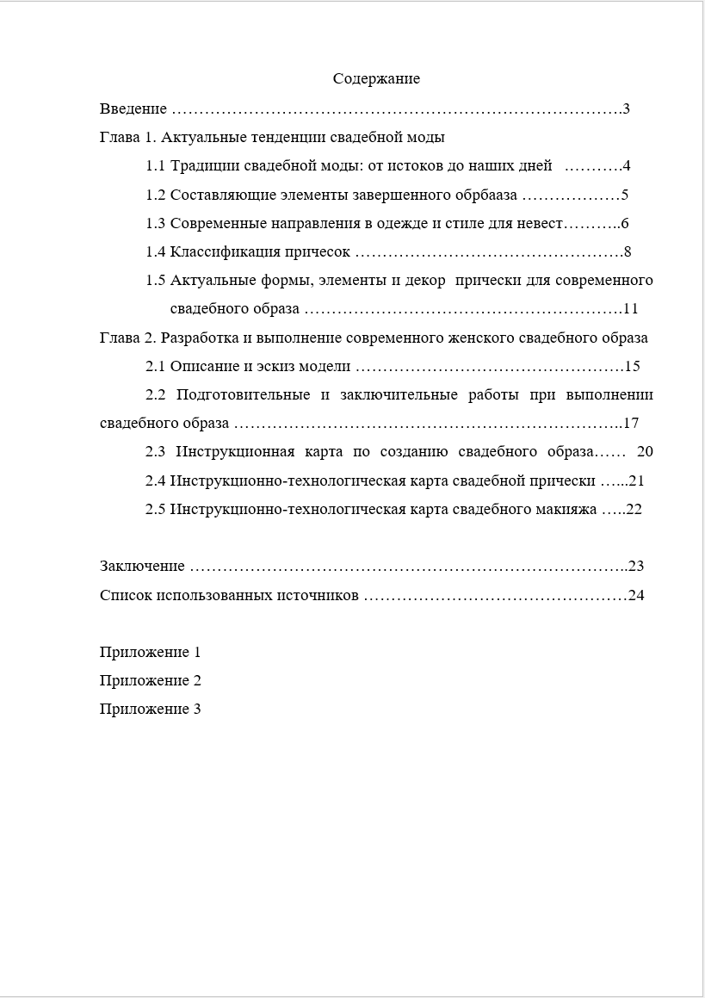
Комментарии по содержанию
Содержание следует после титульного листа. По объему занимает 1 страницу и отражает пункты курсового проекта и страницы, на которых эти главы и подпункты находятся.

Slide 6
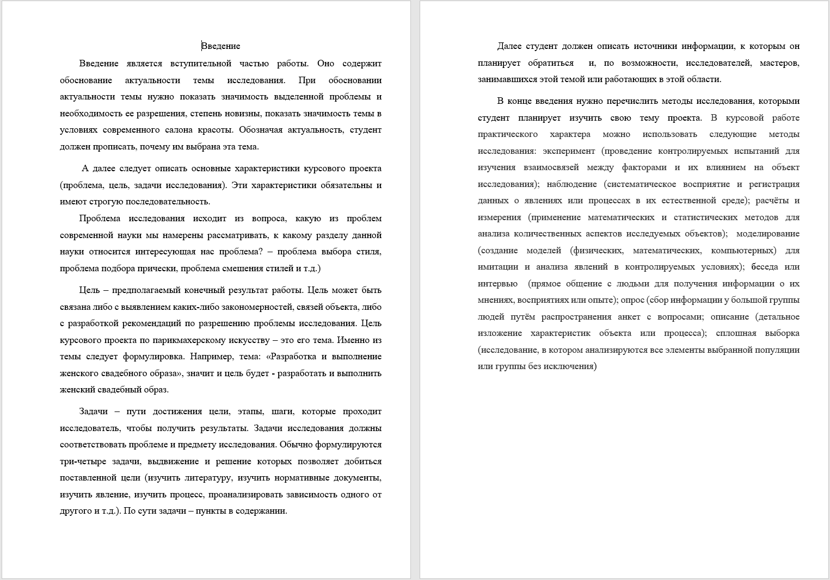
Комментарии по написанию Введения
Введение нумеруется, слово «Введение» пишется с прописной буквы без точки в конце и выравнивается по центру.
Введение должно занимать одну - две страницы, необходимо перечислить кто занимался проблемой и какие методы исследования были использованы в исследовании, к каким источникам информации студент планирует обратиться.

Slide 7
Комментарии Основная часть: Глава 1 и Глава 2
Основная часть делится на главы, пункты и подпункты. Каждый элемент основной части должен представлять собой законченный в смысловом отношении фрагмент работы. В структуре основной части должно быть выделено не менее двух глав, а в их составе не менее двух подразделов и т.д.
Глава 1 носит теоретический характер. Она раскрывает вопросы истории, базируется на данных и фактах из специальной литературы, содержит мнение автора курсовой работы, а также умозаключения по исследованной литературе. В этой главе важно отразить современное состояние исследуемого вопроса. Таким образом, студент раскрывает содержание по принципу «что было (история вопроса), что есть (современное состояние вопроса), что будет (взгляд на перспективу и своя задумка во второй главе)»
Глава 2 носит практический характер. В начале главы студент может обратиться к источнику вдохновения, побудившему создать такой образ. Это может быть стихотворение, цитата или коллаж картин, фотографий. Затем студент представляет свою творческую задумку в виде набросков и/ или эскизов. Описывает модель представленного образа, прически, макияжа. Характеризует типаж, на который ориентирован образ, описывает цветовую гамму и стиль. Если ранее в разделах не отражены соответствующие подготовительные работы, то здесь следует их описать. Далее дается краткая характеристика выбранной технологии окрашивания волос с показом приемов нанесения красящего состава на волосы –на схемах, рисунках, технология деления головы на зоны при выполнении стрижки или прически, технология макияжа, этапы выбора стиля и подбора одежды, аксессуаров и декора, а также описание инструментов и материалов, необходимых для работы, инструкции по технике безопасности. Также сожно редставить задуманный эскиз на разных типажах, с разными вариантами укладкию Здесь следует кратко описать заключительную обработку волос после окрашивания, стрижки прически и дать рекомендации по соответствующему уходу в домашних условиях. Все эти моменты следует прописать в инструкционных или инстркционно-технологических картах. Текст выполняется на одной стороне листа с применением печатающих и графических устройств. Опечатки, описки и прочие неточности, обнаруженные в процессе подготовки текста, допускается исправлять подчисткой или закрашиванием составом "штрих" и вписыванием на том же месте или между строк исправленного текста. Повреждение листов, помарки и следы не полностью удаленного прежнего текста не допускаются. Общий объем страниц на каждую главу – 10.

Slide 8
Комментарии Основная часть: Глава 1 и Глава 2
Если студент в своей работе рассматривает химическую завивку, то сначала следует перечислить существующие виды и методы химической завивки волос и обосновать выбор проектируемой технологии химической завивки. Затем требуется кратко охарактеризовать выбранную технологию химической завивки волос к привести схему накрутки волос, а также рисунки и фотографии, иллюстрирующие текст. В завершение данного раздела следует кратко описать заключительную обработку волос после химической завивки и дать рекомендации по соответствующему уходу за волосами с химической завивкой. Нельзя исключать пункты по подготовительным и заключительным работам.
Укладка волос. Дается перечень существующих способов укладки волос и обосновывается выбор способа укладки для проектируемого технологического процесса. Далее могут быть указаны элементы проектируемой прически, получаемые с помощью укладки волос. Затем описывается проектируемая технология укладки волос, приводятся схема накрутки, а также рисунки и фотографии, иллюстрирующие рекомендуемые приемы укладки волос. При необходимости описывается применение стайлинговых средств в процессе и/или после укладки волос, указываются используемые препараты (лак, воск, гель и т.п.).
Рекомендации по уходу за волосами. В данном подпункте даются общие рекомендации по уходу за волосами (гигиеническому и лечебно-профилактическому) с учетом их природных свойств, состояния до обработки и характера обработки. При этом указываются наиболее эффективные препараты и правила мытья головы, а также необходимость и правила выполнения массажа головы. Содержание данного раздела по степени подробности следует согласовать с ДРУГИМИ разделами во избежание повтора.
Рекомендуется перечисление инструментов и приспособлений (для всех видов проектируемых работ) с указанием их назначения в проектируемом процессе и основных технических характеристик. Наиболее интересные из них могут быть представлены рисунками, схемами, фотографиями. Этот и другие перечни можно оформлять в виде таблиц.
В завершении главы можно представить перечень рекомендуемых препаратов с указанием фирм-изготовителей и краткой характеристикой основных свойств. Может быть описана технология приготовления препаратов.

Slide 9
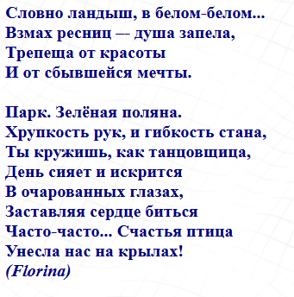
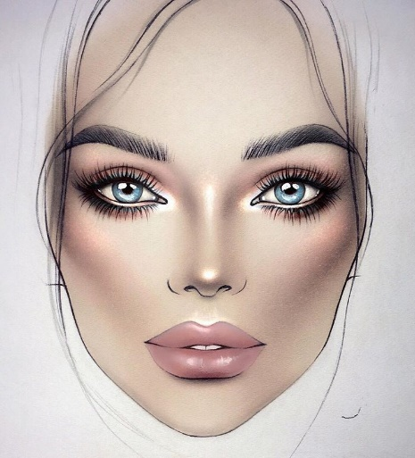
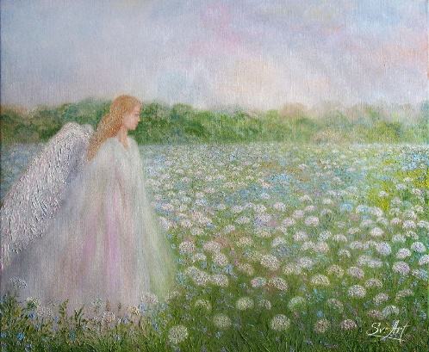
Образцы вдохновения для Главы 2

Slide 10
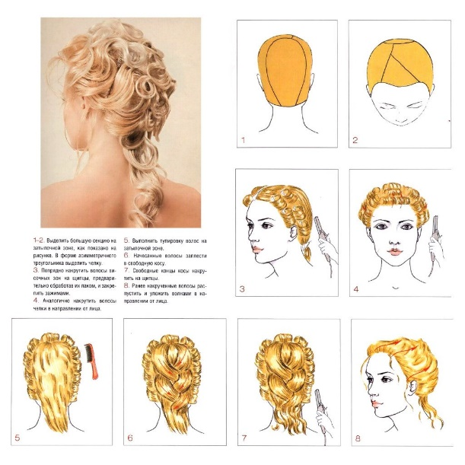
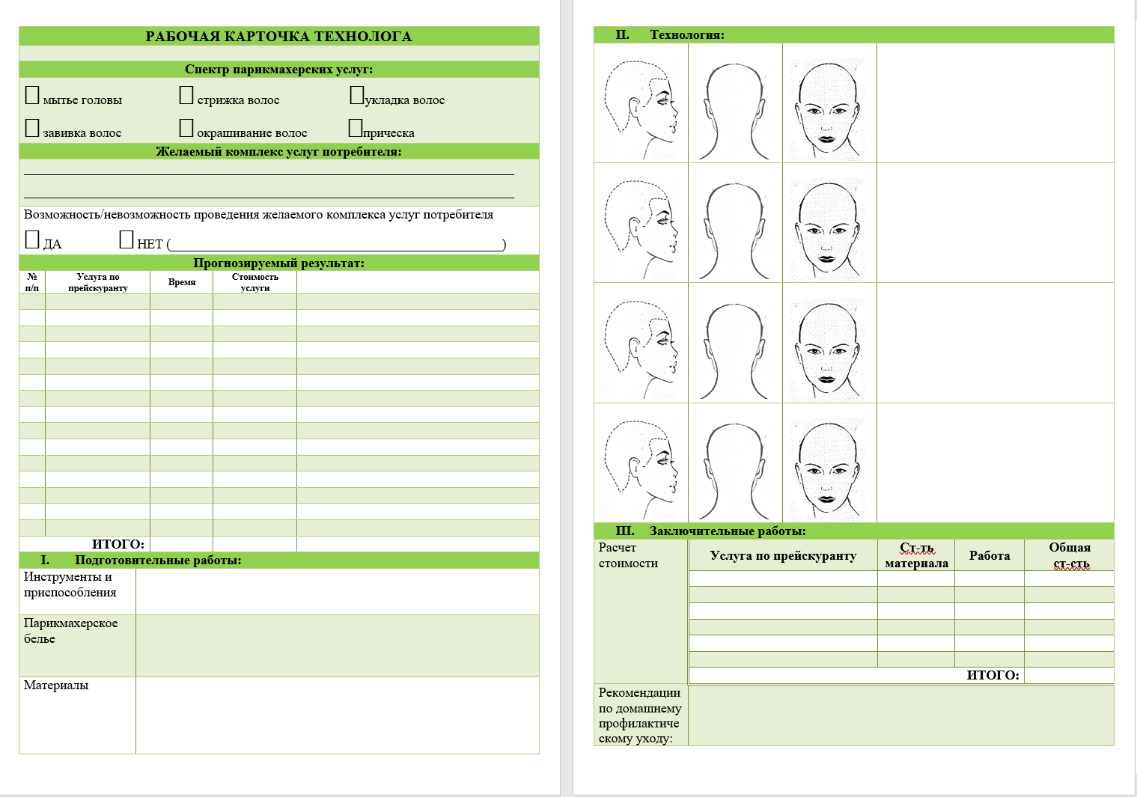
Образцы инструкционно-технологических карт для Главы 2

Slide 11
Комментарии к заключению
Заключение непременно перекликается с введением, содержит обобщение теоретических и практических выводов и предложения исследователя. Выводы должны быть лаконичными. Объем заключения, как правило, составляет 1,5 – 2 страницы.
В заключении необходимо представить выводы о зависимости результатов разработки и рекомендации относительно возможности использования материалов проекта. Также следует провести параллель с целью проекта. Следует дать комментарии на перспективу работы над тематикой или практического применения на предприятии, излагаются предложения и рекомендации по внедрению полученных результатов и дальнейшему развитию темы. В заключении не допускается повторения разделов содержания, введения или основной части, в частности выводов, сделанных по главам. Заключение должно соответствовать основным пунктам задания на курсовой проект.

Slide 12
Требования к оформлению
Оформляется в соответствии с документом Межгосударственный стандарт ГОСТ 2.105-95 "Единая система конструкторской документации. Общие требования к текстовым документам" (введен в действие постановлением Госстандарта РФ от 8 августа 1995 г. N 426).

Slide 13
Требования к оформлению
Курсовой проект печатается на стандартном листе бумаги формата А4. Шрифт Times New Roman размером 14, межстрочный интервал 1,5. На титульном листе допускает одинарный интервал Отступ в начале абзаца 1,25 см. Текст выравнивается по ширине листа. Текст и расчеты выполняются на одной стороне листа белой бумаги формата А4 (210 х 97) по ГОСТ 2.301 – 68. Должны соблюдаться следующие размеры полей: левое –3 см, правое –1,5 см, верхнее – 2 см, нижнее – 2 см. Фамилии, названия учреждений, организаций, фирм, названия изделий и другие собственные имена в тексте работы приводятся на языке оригинала. Сокращение русских слов и словосочетаний должно производиться по ГОСТ 7.12 – 93. Заголовки глав и параграфов пишутся (печатаются) симметрично тексту прописными буквами. Не допускается перенос слов в заголовках. Точку в конце заголовка не ставят. Если заголовок состоит из двух предложений, их разделяют точкой.

Slide 14
3 см
1,5
2 см
+ 1,25
2 см

Slide 15
Требования к оформлению
В тексте работы могут быть перечисления. Перед каждой позицией перечисления следует ставить дефис (другие знаки не допускаются). После дефиса перечисление печатается со строчной буквы, в конце ставится точка с запятой. Страницы работы нумеруют арабскими цифрами. На титульном листе, листе задания, листе содержания номер не ставится, но включается в общую нумерацию работы. На страницах номер проставляют в правой нижней части листа без точки. Нумерацию страниц начинают проставлять с введения. Приложения нумеруются в верхнем правом углу. На следующей строчке указывается название приложения, текст выравнивается по правому краю. Страницы приложений включаются в общую нумерацию работы. Все иллюстрации – эскизы, схемы, рисунки и т.п. (кроме таблиц) называются и нумеруются. Они обозначаются "Рис." и нумеруются последовательно арабскими цифрами сквозной нумерацией. Иллюстрации каждого приложения обозначают отдельной нумерацией арабскими цифрами с добавлением перед цифрой обозначения приложения.

Slide 16
Требования к оформлению
Таблицы должны быть помещены в тексте после абзацев, содержащих ссылку на них. Допускается печатать таблицы на следующей после ссылки странице. Таблицы, имеющие много граф, печатаются в альбомной ориентации на отдельной странице и выносятся в приложение. Если таблиц более одной, они нумеруются. Нумерация сквозная.
Таблицы, имеющие количество строк больше, чем может поместиться на странице, переносятся на другую (другие) страницу, при этом в таблицу вводится дополнительная служебная строка с нумерацией граф, начиная с 1. На каждой следующей странице вместо шапки таблицы печатается строка с нумерацией граф, а перед ней в правом верхнем углу делается указание Продолжение таблицы или Окончание таблицы, если она заканчивается.
Если цифровые или иные данные в какой-либо строке таблицы не приводят, то в ней ставят прочерк.

Slide 17
Список использованных источников размещается после заключения, перед приложениями. Принят алфавитный способ группировки списка. Источники располагаются в общем алфавитном порядке фамилий авторов и, заглавий книг и статей (в случае, если автор не указан). В начале списка приводятся законодательные и нормативные документы, которые располагаются группами в порядке убывания значимости, а внутри каждой группы документов – в хронологическом порядке.

Slide 18
Примеры оформления списка источников
Нормативно-правовые документы
Заглавие официального документа (закон, постановление, указ и др.): сведения, относящиеся к заглавию, дата принятия документа // Название издания. – Год издания. – Номер (для журнала), Дата и месяц для газеты. – Первая и последняя страницы.
Пример:
О правительственной комиссии по проведению административной реформы [Текст]: постановление Правительства РФ от 31 июля 2003 г. № 451 // Собрание законодательства. – 2003. - № 31. – Ст. 3150.
Нормативно-технические документы
Заглавие нормативно-технического документа: сведения, относящиеся к заглавию, обозначения ранее действующего документа, дата введения. – Год издания. – Объем.
Примеры:
ГОСТ 1759. 5 – 87. Гайки. Механические свойства и методы [Текст]. – Взамен ГОСТ 1759 – 70; Введ. с 01.01.89 по 01.01.94. – Москва: Изд-во стандартов, 1988. – 14 с.
Строительные нормы и правила: СНиП 2.01.07 – 85. Нагрузки и воздействия [Текст]: нормативно-технический материал. – Москва: [б.и.], 1987. – 36 с.
Книги
Автор. Заглавие: сведения, относящиеся к заглавию (см. на титуле) / сведения об ответственности (авторы); последующие сведения об ответственности (редакторы, переводчики, коллективы). – Сведения об издании (информация о переиздании, номер издания). – Место издания: Издательство, Год издания. – Объем. – (Серия).
Пример:
Если у издания один автор, то описание начинается с фамилии и инициалов автора. Далее через точку «.» пишется заглавие. За косой чертой «/» после заглавия имя автора повторяется, как сведение об ответственности.
Лукаш, Ю.А. Индивидуальный предприниматель без образования юридического лица [Текст] / Ю.А. Лукаш. – Москва: Книжный мир, 2002. – 457 с.
Если у издания несколько авторов, то описание начинается с фамилии и инициалов первого автора. За косой чертой «/» после заглавия сначала указывается первый автор, а потом через запятую – остальные.
Бычкова, С.М. Планирование в аудите [Текст]/ С.М. Бычкова, А.В. Газорян.-Москва: Финансы и статистика, 2001. – 263 с.

Slide 19
Список использованных источников
https://nsportal.ru/user/795213/page/metodicheskie-rekomendatsii-k-strukture-oformleniyu-i-predstavleniyu-kursovoy
https://zaochnik.ru/blog/kak-pravilno-oformit-titulnyj-list-kursovoj-raboty-obrazets/
https://13malyshok.ru/fashion/vybor-tehnologicheskih-metodov-vypolneniya-pricheski

